Slide 1

TOÁN 2
Tập 2
Tuần 28
Bài 79: Phép cộng (không nhớ) trong phạm vi 1000 (tiết 1)

Slide 2

KHỞI ĐỘNG

Slide 3





Xe buýt yêu thương
Notes:
Bài giảng thiết kế bởi: Hương Thảo - tranthao121006@gmail.com

Slide 4


40 + 45 = ?
A. 95
B. 80
C. 85

Slide 5


7 + 63 = ?
A.70
B. 60
C. 133

Slide 6

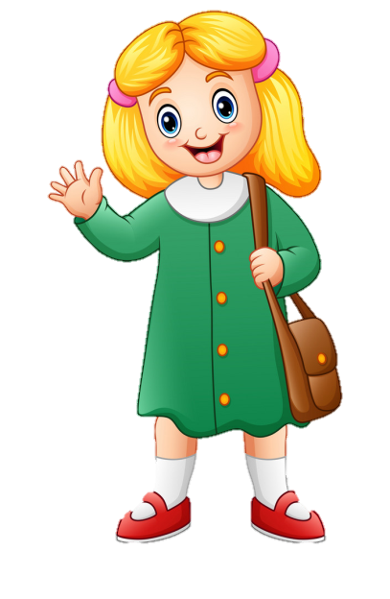
35 + 41 = ?
A. 67
B. 76
C. 94

Slide 7

36 + 32 = ?
A.68
B. 59
C. 39

Slide 9



Khối lớp Một ủng hộ 243 quyển sách. Khối lớp Hai ủng hộ 325 quyển sách. Hỏi cả hai khối lớp ủng hộ tất cả bao nhiêu quyển sách?
243 + 325 = ?
Muốn biết cả hai khối ủng hộ tất cả bao nhiêu quyển sách, ta thực hiện phép tính gì?
Dựa vào tranh, em hãy lập một đề toán.
Các bạn trong bức tranh đang làm gì?

Slide 10

KHÁM PHÁ
KIẾN THỨC MỚI

Slide 11


243 + 325 = ?
Ta tính theo cột dọc như sau:
3
4
243
24
2
4
3
2
3
+
+
+
+
325
32
5
3
2
5
3
2
5
8
6
8
5
6
8
3 cộng 5 bằng 8,
Viết 8
4 cộng 2 bằng 6
Viết 6
2 cộng 3 bằng 5
Viết 5
Đặt tính
Vậy 243 + 325 = 568

Slide 12
262 + 427 = ?
2
6
262
26
2
6
2
2
2
+
+
+
+
427
42
4
2
7
4
2
7
7
9
8
9
6
8
9
2 cộng 7 bằng 9,
Viết 9
6 cộng 2 bằng 8
Viết 8
2 cộng 4 bằng 6
Viết 6
Đặt tính
Vậy 262 + 427 = 689

Slide 13
LUYỆN TẬP – THỰC HÀNH

Slide 14



Tính
1
623
322
208
241
417
111
759
200
+
+
+
+

Slide 15
Đặt tính rồi tính:
2
153 + 426
582 + 207
450 + 125
666 + 300
153
582
450
666
+
+
+
+
426
207
125
300
579
789
575
966

Slide 16



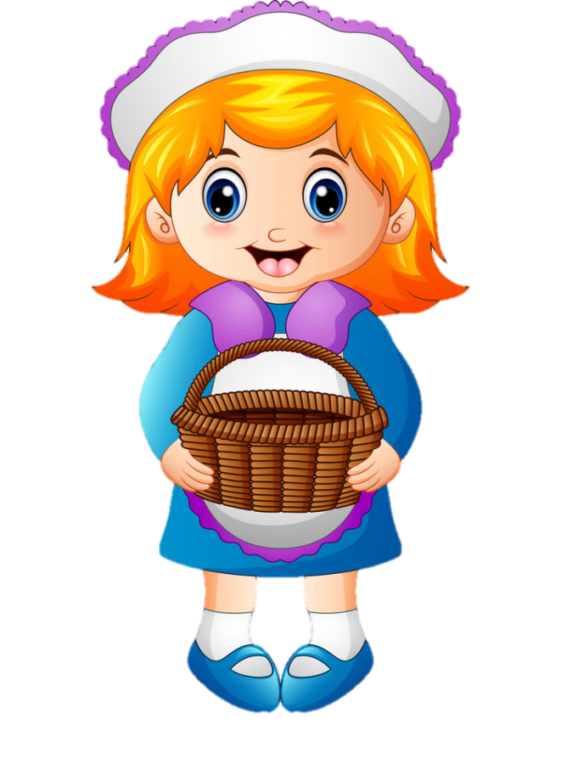

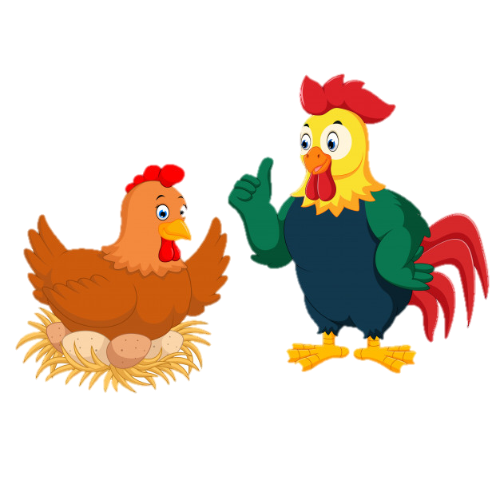
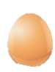
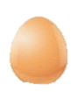
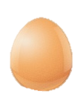

Notes:
Bài giảng thiết kế bởi: Hương Thảo - tranthao121006@gmail.com

Slide 17



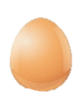
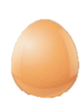
Xin chào các bạn, mình là Mai. Hôm nay mẹ mình đi vắng, mình phải ở nhà giúp mẹ thu hoạch trứng gà. Các bạn hãy giúp mình thu hoạch xong trước khi mẹ về nhé bằng cách trả lời đúng những câu hỏi trong mỗi quả trứng.

Slide 18
325
241
+
?
566

Slide 19
405
273
+
?
678

Slide 20
420 + 56 = ?
476

Slide 21


Để có thể làm tốt các bài tập trên em nhắn bạn điều gì?
Bài học hôm nay em biết thêm được điều gì?

Slide 22


DẶN DÒ

Slide 23


